Slide 1
Презентация «Кавказские горы»

Slide 2
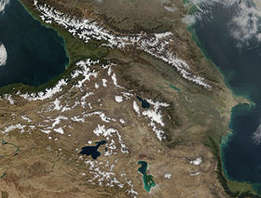
Разделяется на две горные системы: Большой Кавказ и Малый Кавказ.
Кавказские горы-горная система между Чёрным и Каспийским морями.

Slide 3
Геология
Кавказ — это складчатые горы с некоторой вулканической активностью, которые сформировались как Альпы. Кавказ образует широкую зону деформации, которая является частью пояса столкновения континентальных плит от Альп до Гималаев. Архитектоника области сформирована перемещением Аравийской плиты на север на Евразийскую плиту. Прижатая Африканской плитой, она двигается каждый год примерно на несколько сантиметров. Поэтому в конце XX века на Кавказе происходили большие землетрясения с интенсивностью от 6,5 до 7 баллов, имевшие катастрофические последствия для населения и экономики в регионе. Более 25 тысяч человек погибли в Спитаке в Армении 7 декабря 1988 года, примерно 20 тысяч были ранены и примерно 515 тысяч остались без крова.

Slide 4
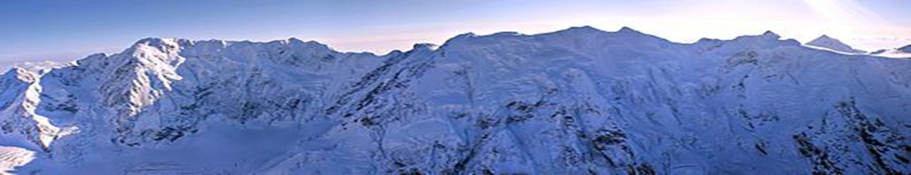
Географическая принадлежность
Нет чёткой договоренности о том, являются ли Кавказские горы частью Европы или Азии. В зависимости от подхода, самой высокой горой Европы считается соответственно либо Гора Эльбрус (5642 м), либо Монблан (4810 м) в Альпах, на итало-французской границе. Кавказские горы находятся в центре Евразийской плиты между Европой и Азией.

Slide 5
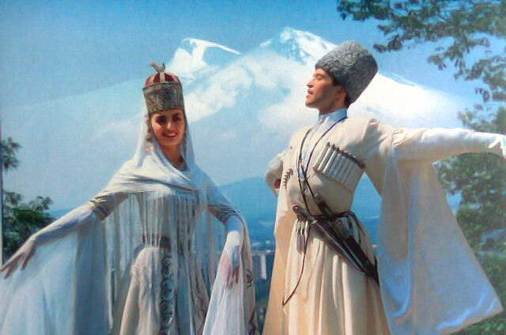
Население
На Кавказе живут примерно 50 народов, которые обозначаются как кавказские народы (например: аварцы, черкесы, чеченцы), русские и т. д., говорящие на кавказских, индоевропейских, а также алтайских языках. Местные жители являются частично мусульманами, частично христианами (русские, армяне, осетины, грузины, часть кабардинцев). Армянская Церковь и Грузинская Церковь являются одними из древнейших христианских церквей в мире.
Армянская Церковь и Грузинская Церковь являются одними из древнейших христианских церквей в мире. Обе церкви имеют исключительно важную роль в качестве пропаганды и защиты национальной самобытности народов, которые на протяжении двух столетий были под иностранным правлением

Slide 6
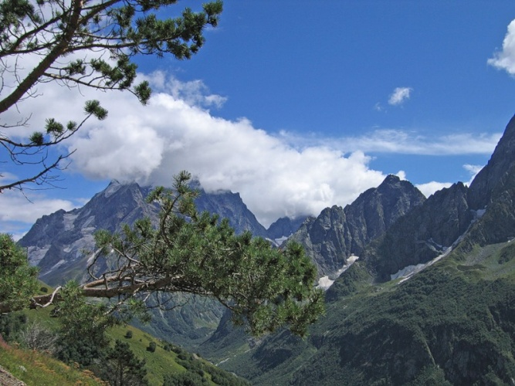
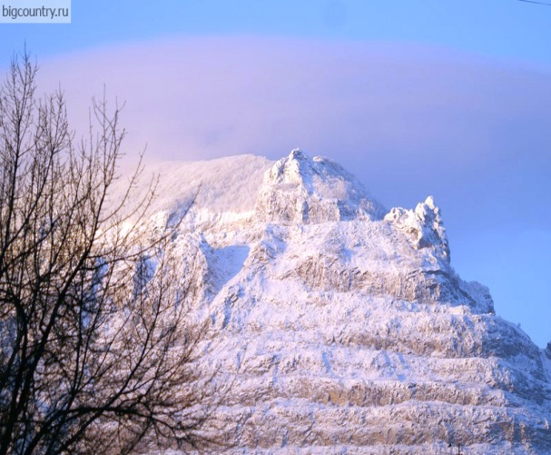
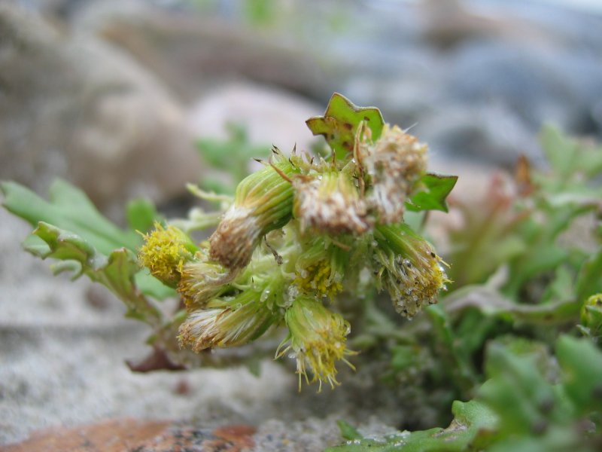
Флора
На Кавказе, 6350 видов цветковых растений, в том числе 1600 местных видов. 17 видов горных растений зародились на Кавказе. Гигантский Борщевик, который считается в Европе неофитом захватнических видов, происходит из этого региона. Он импортировался в 1890 году как декоративное растение в Европу.
Биоразнообразие Кавказа падает с тревожной скоростью. Горный регион с точки зрения охраны природы один из 25 наиболее уязвимых регионов на Земле.

Slide 7
Фауна
Помимо повсеместно распространённых диких животных встречаются дикие кабаны, серны, горные козлы, а также беркуты. Кроме того все ещё встречаются дикие медведи. Крайне редко встречается Кавказский леопард который переоткрывался лишь в 2003 году. В исторический период были также Азиатские львы и Каспийские тигры, но вскоре после рождения Христа были искоренены полностью. Подвид Европейского зубра, кавказский зубр, вымер в 1925 году. Последний экземпляр кавказского лося был убит в 1810 году. На Кавказе очень много видов беспозвоночных животных, к примеру, примерно 1000 видов пауков там подтверждены до сих пор

Slide 8
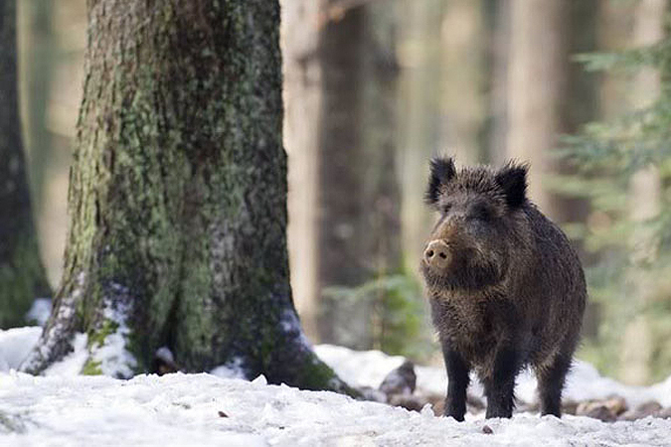

Slide 9
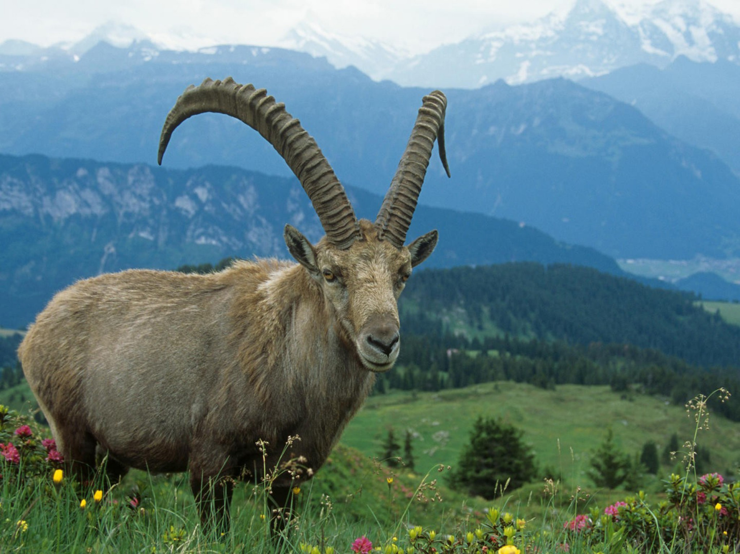

Slide 10
